Slide 1
Муниципальная стажировочная площадка «Внедрение муниципальной модели речевого развития детей дошкольного возраста»
Требования к организации
и структуре занятий по звуковой культуре речи
Подскочинова Т.М., учитель-логопед
МАДОУ ЦРР «ДДС №16 «Берёзка»
Добрянка, декабрь 2021г.

Slide 2
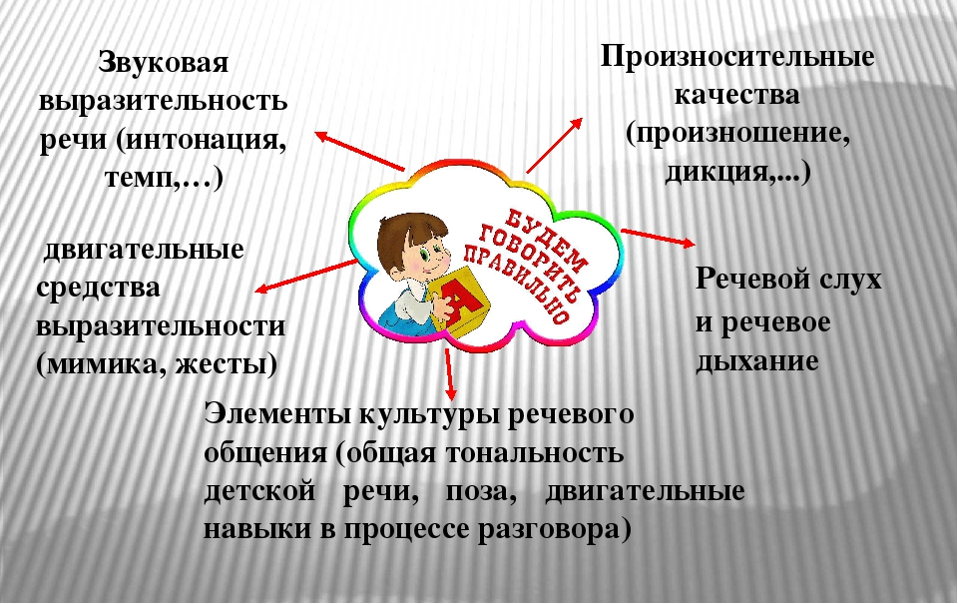
Звуковая культура речи

Slide 3
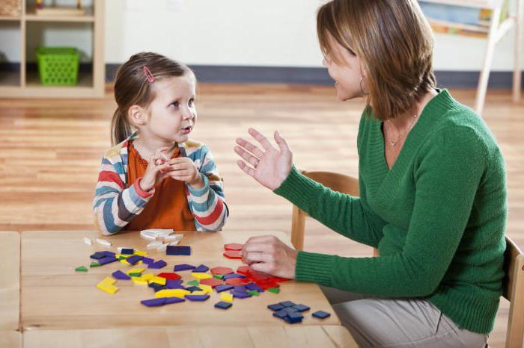
Актуальность
Воспитание звуковой культуры - одна из важных задач развития речи в детском саду, так как именно дошкольный возраст является наиболее сензитивным для ее решения.
В настоящее время у большинства детей имеются недостатки в звуковой культуре речи, которые рассматриваются в педагогике как неразвитое умение воспроизведения речи.
В связи с недостатками звуковой стороны речи у детей также наблюдается отставание в овладении словарем и грамматическим строем речи. Дети, не умеющие различать и выделять звуки на слух и правильно их произносить, затрудняются в овладении навыками письма.

Slide 4
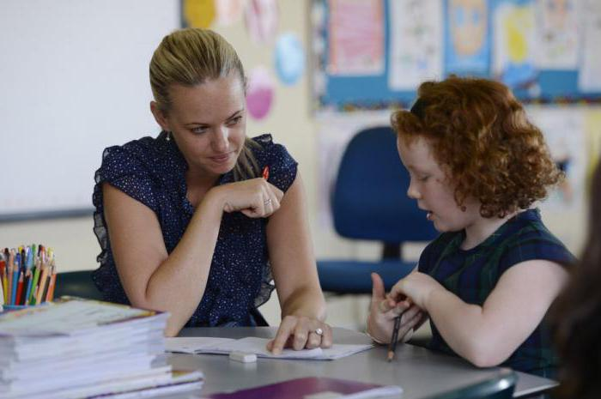
Цель формирования звуковой культуры речи
Научить ребёнка к 5 годам правильно произносить все звуки, правильно пользоваться голосовым аппаратом, говорить выразительно, не торопясь

Slide 5

Задачи формирования звуковой культуры речи
1. Развивать речевой слух, речевое дыхание, моторику артикуляционного аппарата для формирования правильного звуко- и словопроизношения.
2. Воспитывать орфоэпически правильную речь - умение говорить согласно нормам литературного произношения.
3. Формировать выразительность речи - умение пользоваться высотой и силой голоса, темпом и ритмом речи, паузами, разнообразными интонациями.
4. Вырабатывать дикцию - отчетливое, внятное произношение каждого звука и слова в отдельности, а также фразы в целом.
5. Воспитывать культуру речевого общения как часть этикета.

Slide 6
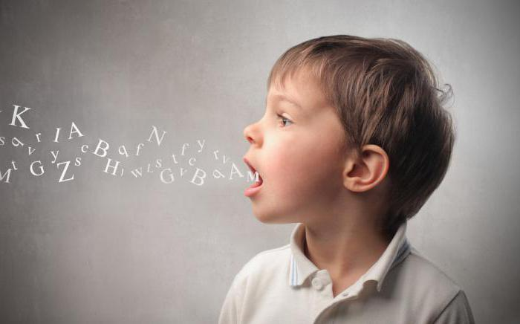
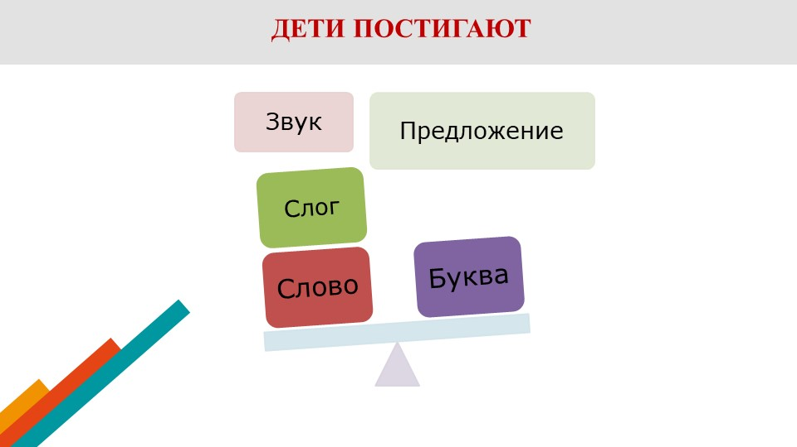
Разделы звуковой культуры речи
1. Культура речепроизношения
2. Развитие восприятия речи

Slide 7
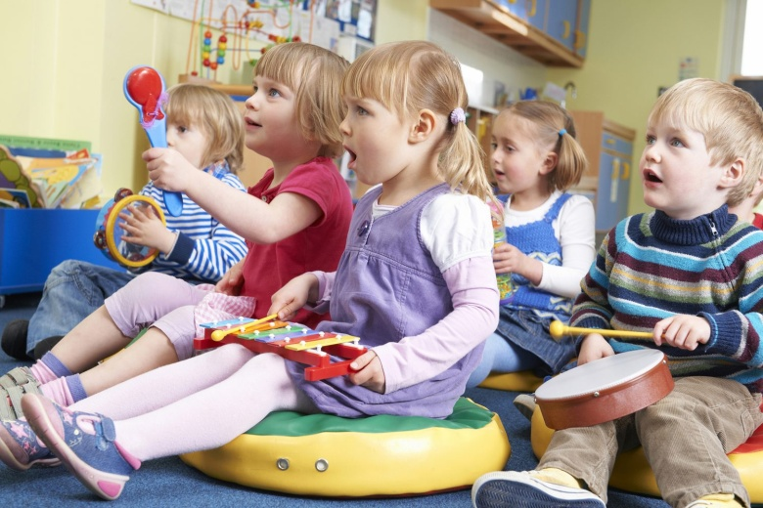
Формы работы
Обучение на занятиях: специальные занятия; как часть занятий по развитию речи; как часть занятий со специалистами ДОО
Обучение вне занятий: во время утренней гимнастики, бесед, игр; на прогулке; индивидуальная работа

Slide 8

Этапы работы по формированию звуковой культуры речи
I этап - от 1,5 до 3 лет
II этап - от 3 до 5 лет
III этап - от 5 до 7 лет

Slide 9

I этап – от 1,5 до 3 лет
Главная задача – постоянно развивать слуховое восприятие, укреплять и развивать органы артикуляционного аппарата.
Основа формирования звуковой культуры речи -использование различных звукоподражаний
Методические приемы:
- повторение по речевому образцу педагога
- игры с дидактическими игрушками, картинками
- хоровые ответы

Slide 10
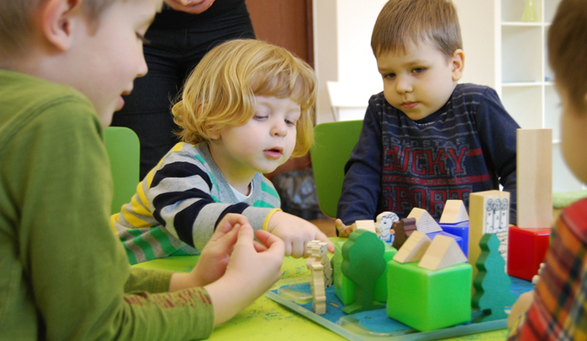
II этап – от 3 до 5 лет
Главная задача – развивать у детей фонематический слух и последовательно отрабатывать правильное произношение всех звуков родного языка с отчетливым и внятным произнесением слов и фраз
Методические приемы:
- речевой образец
- заучивание наизусть
- беседы
- дидактические игры и т. д.

Slide 11
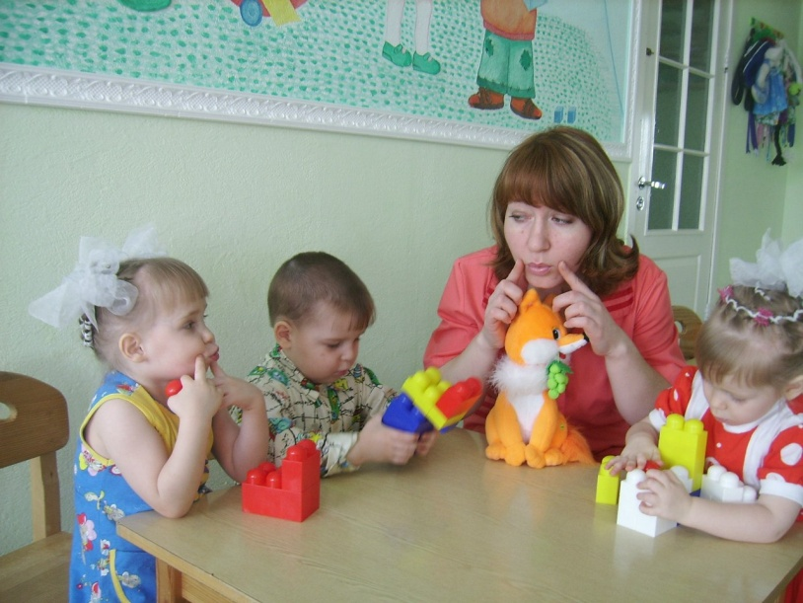
Работа в младшей группе
Специальные занятия по звуковой культуре речи в младшей группе не проводятся. 2-3 упражнения длительностью от 2 до 5 мин. включаются в другие занятия
В зависимости от поставленных задач работа по звуковой культуре речи может состоять из двух или трех частей:
1 часть — задания по уточнению и закреплению правильного произношения звуков
2 и 3 части — игры и упражнения по развитию слухового восприятия, словопроизношения, голосового аппарата, дыхания

Slide 12

Работа в средней группе
Обучение звуковой культуре речи также осуществляется как часть занятия по развитию речи (5 – 8 минут)
Перед детьми ставится учебная задача: научиться правильно произносить звук
1 часть – подготовка органов артикуляции, голосового аппарата, речевого дыхания
2 часть – уточнение произношения изолированного звука, в слогах
3 часть – закрепление произнесения этого звука в словах, знакомство с терминами, выработка умения выделять этот звук, отличать его от других
4 часть – закрепление звука во фразовой речи (хоровое произношение стихов, потешек с интонационной выразительностью)

Slide 13
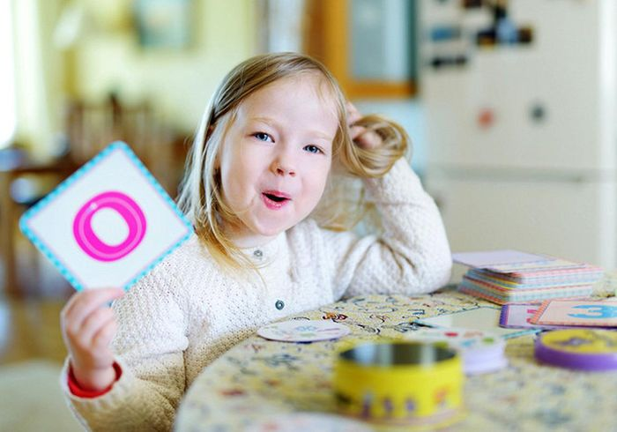
III этап – от 5 до 7 лет
Главная задача – учить чётко различать основные пары звуков, сходные по артикуляционным или акустическим признакам (с - ш, з – ж, с - сь, с - з и др.) с одновременной работой над просодикой речи, развитием звуко-слогового анализа слова
Методические приемы:
- показ артикуляции звука
- дидактические игры
- пересказ
- рассказывание
- заучивание наизусть и др.

Slide 14
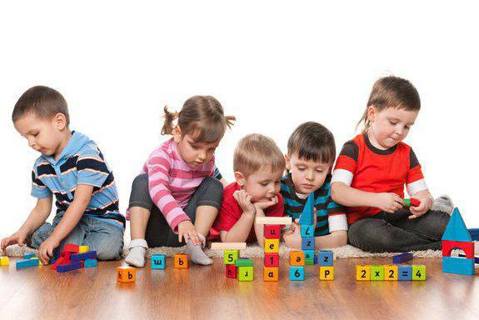
Структура занятий в старшей и подготовительной группе
Всего 3 занятия: 1 занятие по развитию речи, 1 занятие по звуковой культуре речи и 1 занятие по подготовке к обучению грамоте, 25 и 30 минут соответственно возрасту
Занятия проводятся фронтально, работа по звуковой культуре речи может проводиться как часть занятия по подготовке к обучению грамоте (10 минут)
Перед детьми ставится учебная задача и определяется мотивация их деятельности
1 часть – показ и объяснение артикуляции звука, упражнения на произношение
2 часть – упражнения с целью закрепления и дифференцировки звуков
3 часть – упражнения на произношение звука в связной речи
4 часть – произнесение чистоговорок, поговорок, скороговорок, потешек с целью тренировки просодической стороны речи

Slide 15

Дифференциация звуков
1-й вид работы — дифференциация изолированных звуков
2-й вид работы — дифференциация звуков
в словах
3-й вид работы — дифференциация звуков
в речи

Slide 16
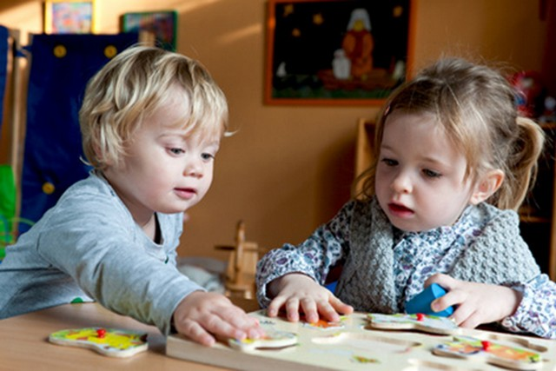
Тематическая организация занятий
сказочные сюжеты и герои мультфильмов, литературные персонажи
элементы фольклора
воображаемые путешествия, экскурсии, поездки, приключения
элементы сюжетно-дидактической игры

Slide 17
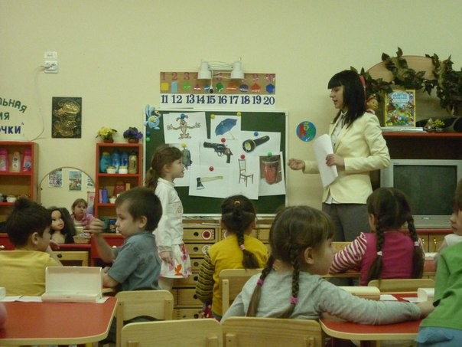
ОБЯЗАТЕЛЬНЫЕ ЭЛЕМЕНТЫ
СТРУКТУРЫ ЗАНЯТИЯ ПО
ЗВУКОВОЙ КУЛЬТУРЕ РЕЧИ
1. Организационный момент
2. Сообщение темы занятия
3. Характеристика звука по артикуляционным и акустическим признакам
4. Произношение изучаемых звуков в слогах, слоговых сочетаниях и словах
5. Физкультминутка
6. Работа над предложением
7. Произношение звука в связной речи
8. Обучение элементам грамоты
9. Итог занятия

Slide 18

1. Организационный момент
Задача — создать положительный настрой на обучение, пробудить интерес к познанию новых звуков, а также корректировать психофизические функции

Slide 19
2. Сообщение темы занятия
Задача — направить внимание детей к изучаемому звуку, к восприятию новых или повторению пройденных звуков

Slide 20
3. Характеристика звуков
Задачи:
- уточнять артикуляцию звука
- уточнять акустические признаки звуков
- показывать «профиль» звука на рисунке
- находить образное сравнение звука (звук р — рычание тигра, звук ш — шелестящая листва, звук л' — весенняя капель)
- обозначать звуки цветовыми символами
- определять их место в Звуко-буквенном городе

Slide 21
4. Произношение звуков в слогах и словах
Задачи:
- совершенствовать фонематическое восприятие и фонематические представления
- развивать слуховое внимание и зрительную память
- продолжать овладение простыми и сложными видами звуко-слогового анализа и синтеза
- уточнять и расширять лексический запас

Slide 22
5. Физкультминутка
Задачи:
- снять усталость и напряжение
- внести эмоциональный заряд
- совершенствовать общую моторику
- выработать четкие координированные действия во взаимосвязи с речью

Slide 23
6. Работа над предложением
Задачи:
- установить лексико-грамматические отношения между членами предложения
- актуализировать накопленный словарь
- формировать связность и четкость высказываний
- развивать способность анализа и синтеза словесного состава предложения

Slide 24
7. Произношение звука в связной речи
Задачи:
- совершенствовать навык правильного произношения звуков в связных текстах, т.е. доведение произношения звуков до автоматизма
- развивать воображение, творческую фантазию, словотворчество
- улучшать мелодико-интонационные и просодические компоненты речи

Slide 25
8. Обучение элементам грамоты
Задачи:
- познакомить с буквой, которой обозначается изучаемый звук
- научить детей читать букву, а также слоги с ней
- формировать практические представления о слоге
- развивать мелкую моторику для подготовки руки ребенка к письму

Slide 26
9. Итог занятия
Задачи:
- обобщить тему
- озвучить оценку работы детей
- учить детей анализировать свои успехи в усвоении материала
- создать преемственность со следующими этапами работы

Slide 27

Литература
1. Воспитание звуковой культуры речи у дошкольников: Пособие для педагогов дошкольных учреждений/ А.И.Максаков. - 2-е изд., испр. и доп. - М., 1982.
2. Методика развития речи и обучения родному языку дошкольников: Учеб. Пособие для студ. высш. и сред, пед. учеб. заведений/ М.М.Алексеева, Б.И.Яшина. - 3-е изд., стереотип. - М., 2000.
3. Развитие речи детей дошкольного возраста: Пособие для воспитателя детского сада/ В.И.Логинова, А.И.Максаков, М.И.Попова и др.; Под ред.Ф.А.Сохина. - 3-е изд., испр. и доп. - М., 1984.
4. Фомичева М.Ф. Воспитание у детей правильного звукопроизношения: Практикум по логопедии: Учеб. пособие для учащихся пед. уч-щ по спец. № 03.08 «Дошк. воспитание» – М., 1989.

Slide 28






Комплекс дыхательных упражнений
Вот мы шарик надуваем,
А рукою проверяем.
Шарик лопнул — выдыхаем,
Наши мышцы расслабляем.

Slide 29

Спасибо за внимание!

